Slide 1
Comment créer sa gobicarte ?

Slide 2
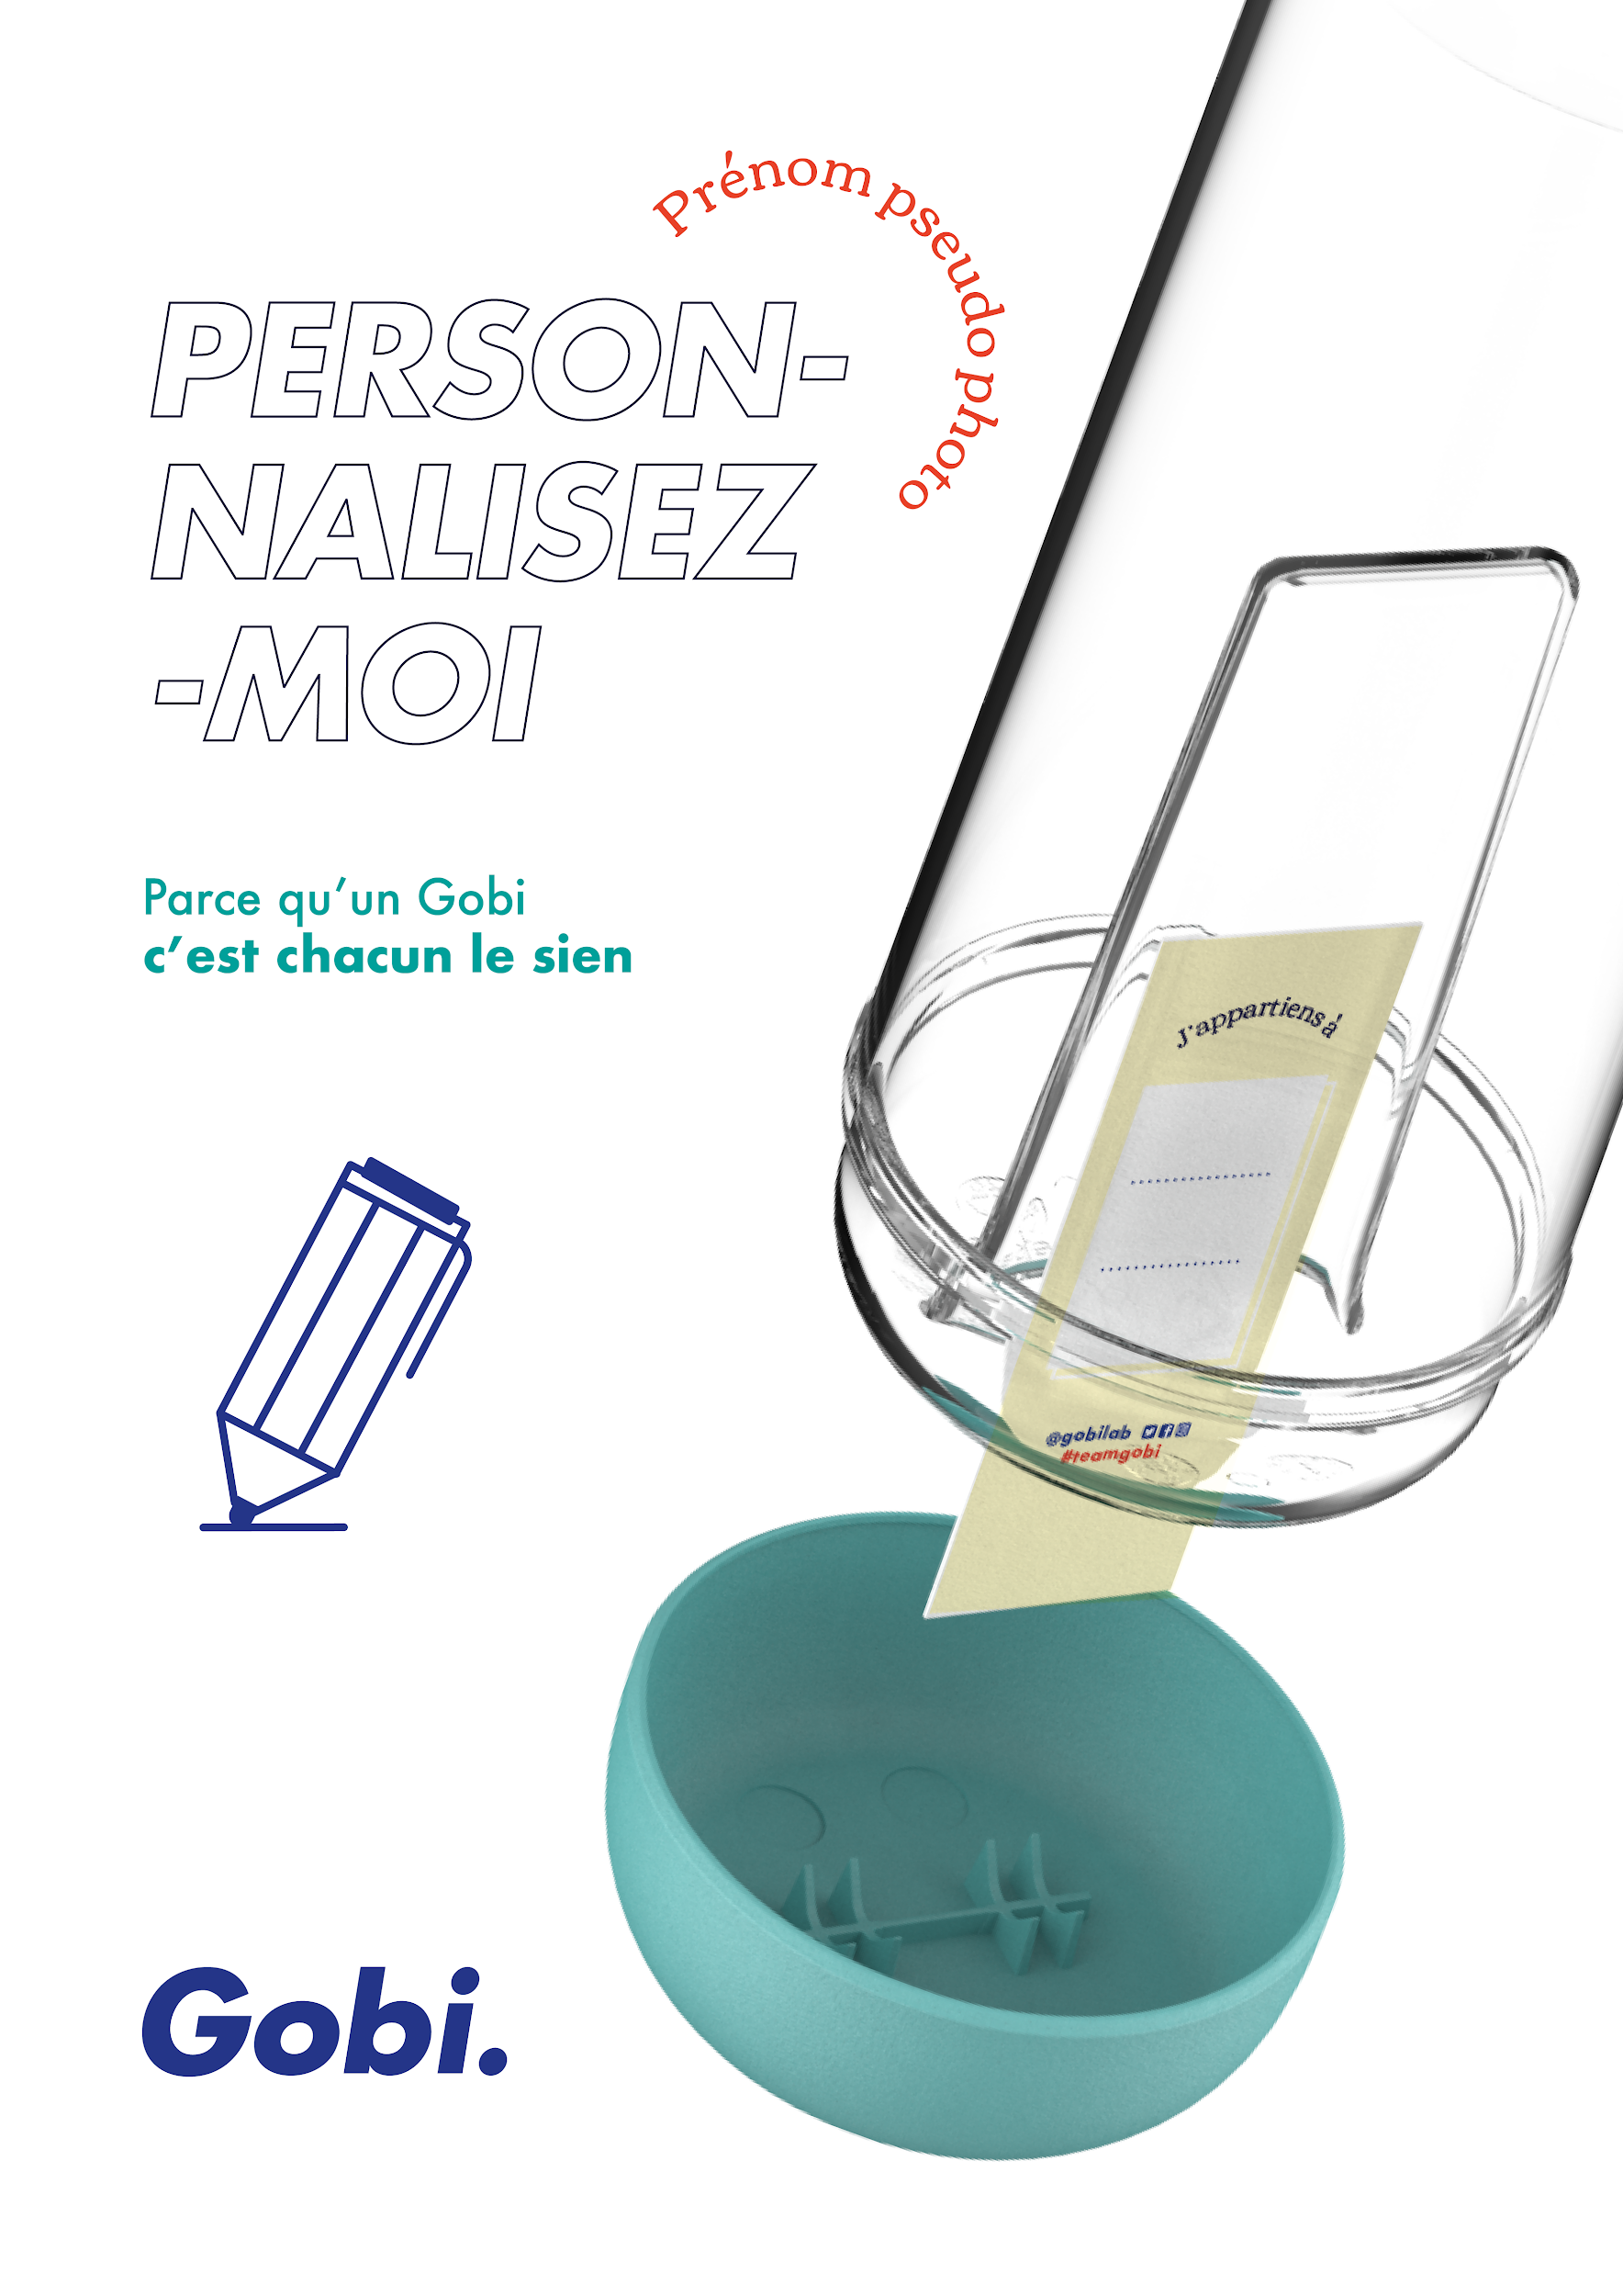
La gobicarte
rectangle
du Gobi Original et du Gobi Mini

Slide 3
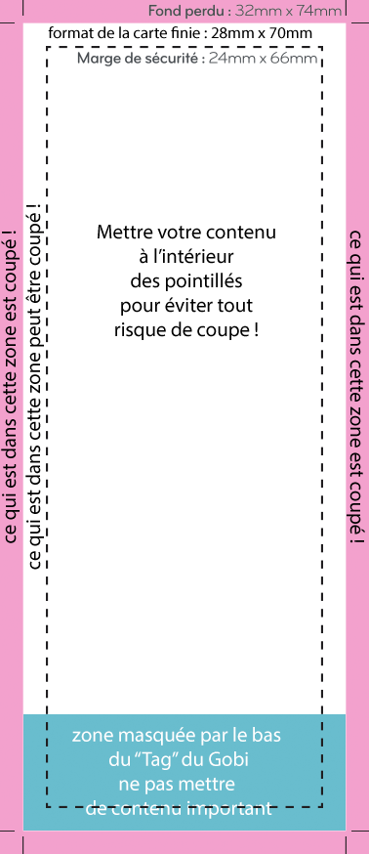
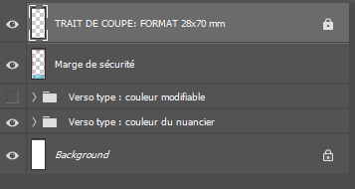
L’ouverture du fichier
Lorsque vous ouvrez le template sur Photoshop, le calque suivant apparaît.
Il indique les marges de sécurité à respecter lors de la création de votre gobicarte.
Vous pouvez faire disparaître/réapparaître ce calque en cliquant sur l’oeil.
Une fois votre création terminée, vérifiez avec ce calque si l’intégralité de votre visuel sera bien visible une fois imprimé !

Slide 4
Les indications à suivre
Zone rose : c’est un fond perdu. Etendez obligatoirement votre visuel jusque-là.
Evitez de laisser des bordures blanches! Elles pourraient se voir après découpe.
ATTENTION !
Ces zones n’étant pas visibles une fois la carte insérée dans le Gobi, ne pas y mettre d’informations importantes.
Traits de coupe : doivent toujours être visibles sur votre création.
Zone bleue : c’est un fond perdu. Etendez obligatoirement votre visuel jusque-là.
Evitez de laisser du blanc!

Slide 5
Une gobicarte rectangle réussie !
✓ L’intégralité de la surface de la carte a été remplie, même au niveau de la zone découpée (zone rose) et de la zone masquée par le tag (zone bleu).
✓ Les informations importantes du visuel sont centrées dans la zone visible.
✓ Les traits de coupe sont visibles.
Recto
Verso

Slide 6
La gobicarte
ronde
du Gobi Street et du Gobi Indoor

Slide 7
L’ouverture du fichier
Lorsque vous ouvrez le template sur Photoshop, vous avez la possibilité d’utiliser 3 modèles :
Faites disparaitre / réapparaitre les modèles en cliquant sur l’oeil et ne conservez que celui qui vous convient le mieux.
Exemple :
Ici, seul le modèle de gobicarte vierge est visible sur votre écran.

Slide 8
Les indications à suivre
Trait de coupe : doit toujours être visible sur votre création.
Fond perdu : doit obligatoirement être de la même couleur/ avoir le même fond que votre gobicarte ronde.
Gobicarte ronde: ceci est la zone visible de la gobicarte. Faites apparaître votre création ici.

Slide 9
Une gobicarte ronde réussie !
Recto
Verso
✓ Le fond perdu est rempli et de la même couleur que le fond de la gobicarte.
✓ Les informations importantes du visuel sont centrées dans la zone visible.
✓ Le trait de coupe est visible.

